Slide 1


Slide 2

NHIỆT LIỆT CHÀO ĐÓN
CÁC THẦY CÔ ĐẾN DỰ GIỜ LỚP 8C!
GV: Hoàng Thị Phượng
Trường THCS Thịnh Đức

Slide 3




















HÁI HOA DÂN CHỦ

Slide 4









Notes:
Bấm vào bông hoa để mở các câu hỏi. Nếu HS trả lời đúng, bấm vào bông hoa đó lần 2 để hái hoa. Sau khi trả lời hết câu hỏi, bấm NEXT để tới phần Vận dụng.

Slide 5


Câu 2: Tính nhanh 201² – 199² được kết quả là:
A. 2000
C. 800
C. 10x² + x − 2
B. 900
D. 1000
Notes:
Bấm nút “Quay về” để hái hoa

Slide 6
Câu 1: Trong các đẳng thức sau, đẳng thức nào là hằng đẳng thức?
A. a + 1 = a + 3
C. a – 2 = 2a + 1
B.(a + b)a = a² + ab
D. a + 2 = 3a + 1
B. (a + b)a = a² + ab
Notes:
Bấm nút “Quay về” để hái hoa

Slide 7
Câu 3: Chọn câu sai.
A. (x + 2y)² = x² + 4xy + 4y²
C. (x - 2y)² = x² - 4y²
C. (x - 2y)² = x² - 4y²
B. (x - 2y)² = x² - 4xy + 4y²
D. (x – 2y)(x + 2y) = x² – 4y²
Notes:
Bấm nút “Quay về” để hái hoa

Slide 8
Câu 4: Khai triển 4x² - 25y² theo hằng đẳng thức ta được
C. (2x – 5y)(2x + 5y)
A. (4x – 5y)(4x + 5y)
C. (2x – 5y)(2x + 5y)
B. (4x – 25y)(4x + 25y)
D. (2x – 5y) ²
Notes:
Bấm nút “Quay về” để hái hoa

Slide 9
Câu 5: Tính nhanh giá trị của biểu thức x² + 10xy + 25y² tại x = 1, y = 2 ta được kết quả là:
A. 100
C. 152
B. 125
D. 121
D. 121
Notes:
Bấm nút “Quay về” để hái hoa

Slide 10



Tiết 19: BÀI 7.
LẬP PHƯƠNG CỦA MỘT TỔNG. LẬP PHƯƠNG CỦA MỘT HIỆU

Slide 11
NỘI DUNG BÀI HỌC
01
02
Lập phương của một tổng
Lập phương của một hiệu

Slide 12

1. Lập phương của một tổng
Lập phương của một tổng

Slide 13






CHIẾC RUBIK KỲ DIỆU

Slide 14
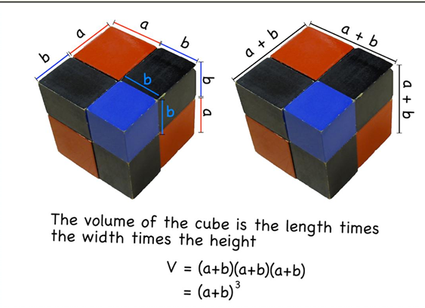

Slide 15
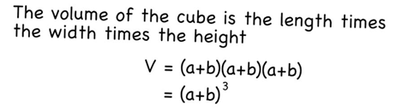

Slide 17
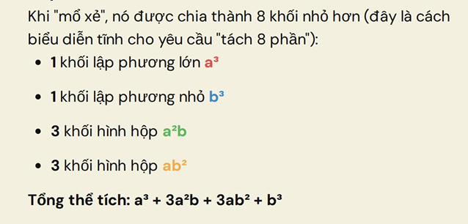

Slide 18

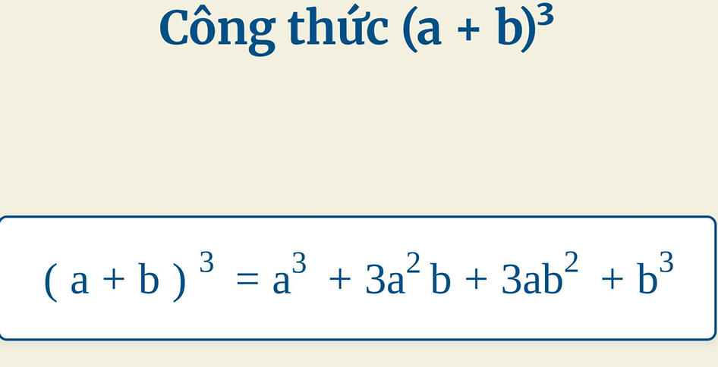

Hoạt động 1

Slide 19



TiếT 19: Bài 7. LẬP PHƯƠNG CỦA MỘT TỔNG.
LẬP PHƯƠNG CỦA MỘT HIỆU (Tiết 1)
1. Lập phương của một tổng
Kết luận: Với A, B là hai biểu thức tùy ý, ta có:
Ghi nhớ

Slide 20

2. Nân đa thức với đa thức
Luyện tập 1
Thảo luận nhóm (4-5HS)

Slide 21

Giải
Luyện tập 1
1.
2.

Slide 22
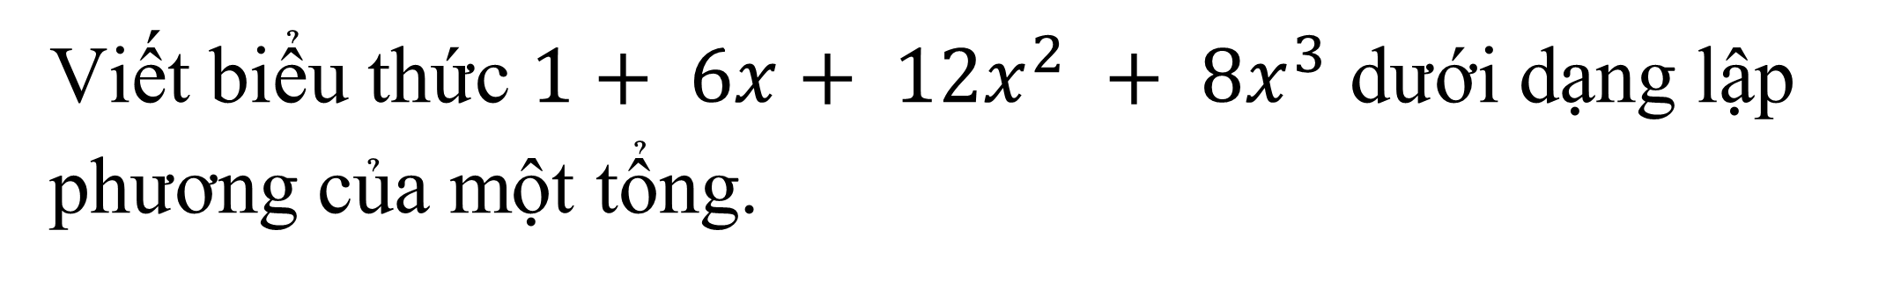
Ví dụ 2
Viết biểu thức $1+\text{ 6}x+\text{ 12}x^{2} +\text{ 8}x^{3}$ dưới dạng lập phương của một tổng.

Slide 23
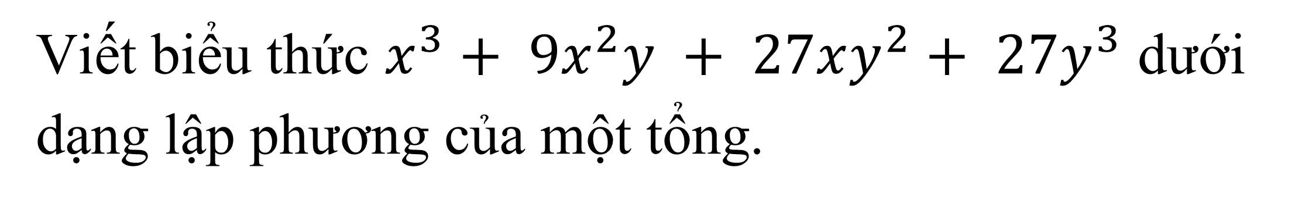
Luyện tập 2
Viết biểu thức $x^{3}+\text{ 9}x^{2}y +\text{ 27}xy^{2}+\text{ 27}y^{3}$ dưới dạng lập phương của một tổng.

Slide 24
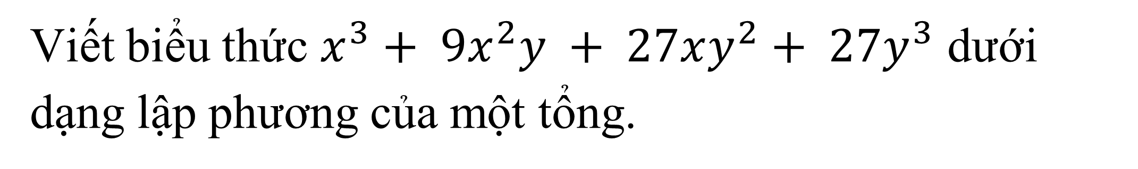
Luyện tập 2
Viết biểu thức $x^{3}+\text{ 9}x^{2}y +\text{ 27}xy^{2}+\text{ 27}y^{3}$ dưới dạng lập phương của một tổng.
Giải

Slide 25

HƯỚNG DẪN VỀ NHÀ
01
02
03
Ôn tập kiến thức đã học
Làm bài tập trong SBT
Chuẩn bị bài sau – phần 2

Slide 26
CẢM ƠN CẢ LỚP
ĐÃ THEO DÕI BÀI GIẢNG!

